Slide 1
Metamorfosis
Estudiante: Fabián Arribasplata
Área: Comunicación
Institución: Algarrobos

Slide 2
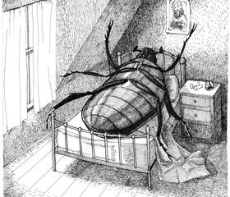
INICIO
En la primera parte de "La Metamorfosis" de Franz Kafka, nos introducimos en la vida de Gregor Samsa, un vendedor que despierta una mañana para descubrir que se ha transformado en un insecto monstruoso. A medida que lucha por adaptarse a su nueva forma, enfrenta dificultades físicas y emocionales. La narrativa explora la reacción de su familia ante este cambio inesperado, destacando la transformación de las dinámicas familiares y la percepción social de Gregor. A través de un lenguaje descriptivo y simbólico, Kafka plantea cuestionamientos existenciales y reflexiona sobre la alienación y la incomunicación en la sociedad.

Slide 3
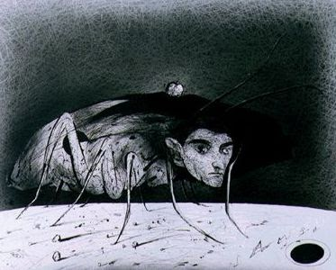
NUDO
En la segunda parte de "La Metamorfosis", vemos cómo la familia de Gregor se adapta a su nueva condición. La preocupación financiera se convierte en una prioridad, ya que Gregor no puede trabajar y la familia busca maneras de mantenerse. La hermana de Gregor, Grete, se convierte en su principal cuidadora, aunque con el tiempo se desvanece la compasión. La parte 2 explora las tensiones familiares y la evolución de las relaciones, mostrando la transformación no solo de Gregor sino también de sus lazos familiares. A medida que la familia intenta lidiar con la presencia de Gregor en su hogar, surgen conflictos emocionales y una creciente sensación de alienación.

Slide 4
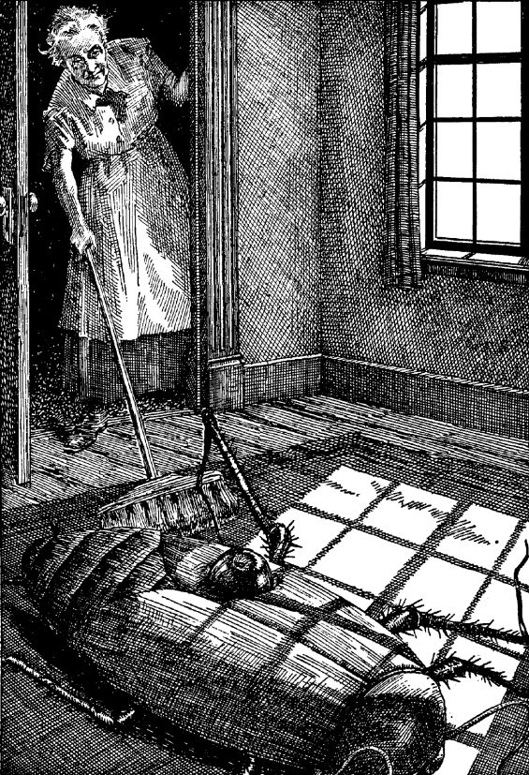
DESENLACE
En la tercera parte de "La Metamorfosis", la situación de Gregor empeora. A medida que su familia se va distanciando y perdiendo la compasión, Gregor se encuentra cada vez más aislado. El deterioro físico y emocional del protagonista se intensifica, reflejando la deshumanización y la pérdida de identidad. La familia, ahora resentida y repelida por la presencia de Gregor, decide deshacerse de él. La parte 3 culmina en un clímax emocional y simbólico, explorando temas como la crueldad, la pérdida de empatía y la inevitabilidad del cambio. La narrativa llega a su punto culminante con consecuencias impactantes para Gregor y su familia, dejando al lector reflexionando sobre la naturaleza de la humanidad, la alienación y la fragilidad de las relaciones sociales.

